Slide 1
Engenharia de Software
Teste de Software

Slide 2
Tópicos
Conceptualização de Teste de Software
Desenvolvimento de Testes
Desenvolvimento orientado a testes
Testes de release
Teste com usuários

Slide 3
Teste de Software
Testes identificam a presença de erros mas NÃO a inexistência deles

Slide 4
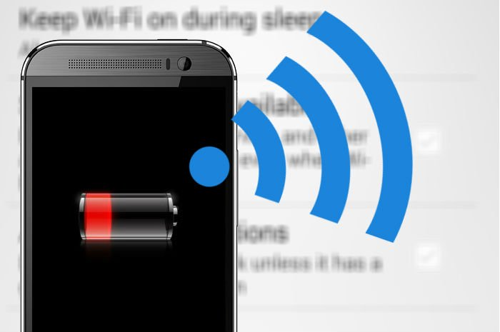
Teste de Software
Por que é uma tarefa complexa?
Cada requerimento deve ter no mínimo um caso de teste
Porém cada requerimento pode ter n casos de teste ou um caso de teste com m configurações
Testes também devem ser especificados para combinação de características
USO DE DADOS ARTIFICIAIS
DEVE GARANTIR A COBERTURA
?

Slide 5
Teste de Software
Costuma ser dividido em duas fases:
Teste de uso normal
Casos de testes que refletem o uso “normal” do sistema
Mostrar que os requisitos foram cumpridos
Teste de defeitos
Casos de testes tendem para situações anormais
Explora os fluxos alternativos e de exceção
Um teste com sucesso é aquele que faz o sistema se comportar incorretamente, expondo o seu defeito

Slide 6
Teste de Software
Importante diferença:
Verificação
Nós estamos construindo o sistema de maneira correta?
Existem falhas?
O sistema se comporta de acordo com sua especificação!
Validação
Nós estamos construindo o sistema correto?
Identificar se o sistema faz o que ele foi feito pra fazer
O sistema faz o que o usuário quer que ele faça!

Slide 7
Teste de Software
Outra importante diferença:
Casos de teste caixa branca
Usa a perspectiva interna para realizar os testes
Fundamental o entendimento do fluxo de controle
Casos de teste caixa preta
Só se preocupa com os dados de entrada e saída (comportamento)
O sistema faz o que o usuário quer que ele faça!

Slide 8
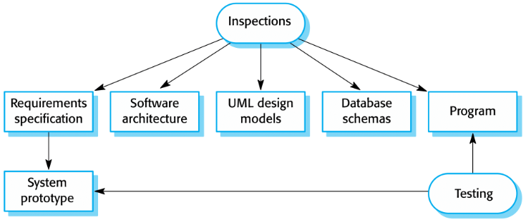
Teste de Software
Não verificam erros não funcionais
Não validam conformidade com usuários
Erros não impedem a continuidade do teste
Mais uma diferença:
Inspeção (inspections)
Análise estática da representação do sistema
Teste (testing)
Análise dinâmica do sistema

Slide 9
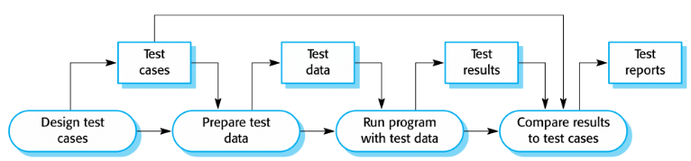
Teste de Software
Modelo clássico

Slide 10
Teste de Desenvolvimento (T1)
Teste unitário
Funcionalidades de objetos e métodos
Teste de componente
Foco na interface de componentes (integram objetos)
Teste de sistema
Testes de integração (sistema completo)

Slide 11
Teste de Desenvolvimento (T1)
T1.1 – Teste unitário
O elemento computacional é testado de forma isolada
É um teste de defeito
Exemplo: quando a unidade é uma objeto
Testar todas as operações associadas com o objeto
Setar valores a todos os atributos do objeto
Transitar o objeto por todos os seus possíveis estados
OBS.: herança torna o processo mais complexo (localidade)

Slide 12
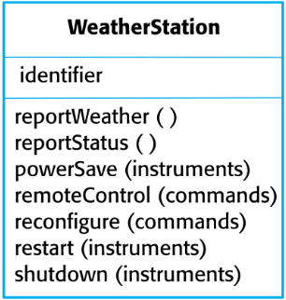
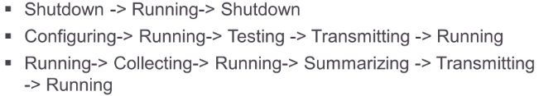
Teste de Desenvolvimento (T1)
T1.1 – Teste unitário (exemplo – Estação Climática)
- Cada método deve ter um caso de teste
- Verificar a corretude da sequência de eventos que implica em transições de estados

Slide 13
Teste de Desenvolvimento (T1)
T1.1 – Teste unitário (automação)
Quando possível devem ser automatizados
Não depender da intervenção humana
Importante para os testes de regressão (importante.. Explicar!)
Lembrar das ferramentas de suporte
Junit (editar e rodar programas de testes)
Funcionam através de tuplas <input,output>
Setup
(escolher os test cases)
Chamada
(métodos sob teste)
Aferição
(resultado do teste)
Notes:
- Testes de regressão verificam se o sistema regrediu quando algo foi alterado
- Caso em que existe uma sequencia ótima
- Caso e que um fix descobre outros

Slide 14
Teste de Desenvolvimento (T1)
T1.1 – Teste unitário (tipos)
Testes que refletem a operação normal do programa e devem mostrar que cada componente trabalha como esperado
Testes baseado na experiência de como problemas podem surgir. Usam entradas anormais para verificar se elas são adequadamente processadas e o sistema não trava

Slide 15

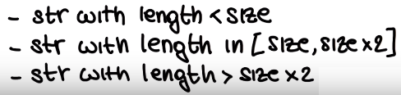
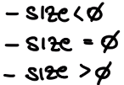
Teste de Desenvolvimento (T1)
T1.1 – Teste unitário (estratégias para escolha)
Particionamento de equivalência: identificação de grupos de entradas que possuem características comuns e são processados de maneira similar

Slide 16
Teste de Desenvolvimento (T1)
T1.1 – Teste unitário (estratégias para escolha)
Testes baseados em guidelines: guias que refletem experiências prévias de tipos de erros que programadores geralmente cometem no desenvolvimento de componentes
Exemplo: guidelines para teste de sequências (array, list,..)
Utilize sequências com um único valor
Use sequências com diferentes tamanhos
Derive testes de modo que elementos de início, meio e fim possam ser acessados
Teste com sequências de tamanho zero

Slide 17

Teste de Desenvolvimento (T1)
T1.1 – Teste unitário (estratégias para escolha)
Testes baseados em guidelines
Regra geral
Escolha entradas que gerem todas as mensagens do erros do sistema
Especifique entradas que causem o estouro (overflow) do buffer de entrada
Repita a mesma entrada ou uma série de entrada diversas vezes
Force a geração de saídas inválidas
Force resultados computacionais grandes e curtos
O importante é que você seja capaz de gerar seus próprios guidelines

Slide 18
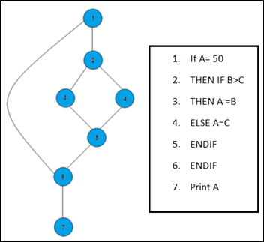
Teste de Desenvolvimento (T1)
T1.1 – Teste unitário (estratégias para escolha)
Path testing (por que é um teste caixa branca?)
Path 1: 1→ 2 → 3 → 5 → 6 → 7
Path 2: 1 → 2 → 4 → 5 → 6 → 7
Path 3: 1 → 5 → 7
Complexidade Ciclomática

Slide 19
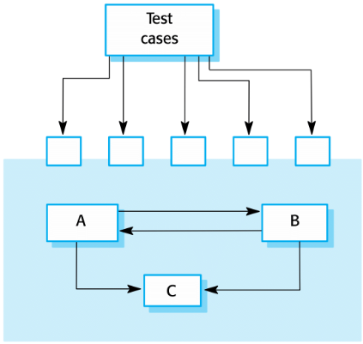
Teste de Componente (T2)
Focam na interface dos componentes
Assume que os objetos individuais já foram testados

Slide 20
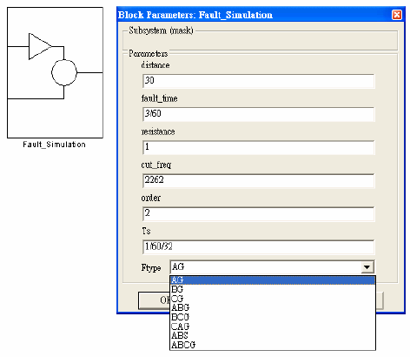
Teste de Componente (T2)
Que tipo de interface estamos falando?
Interface de parâmetros

Slide 21
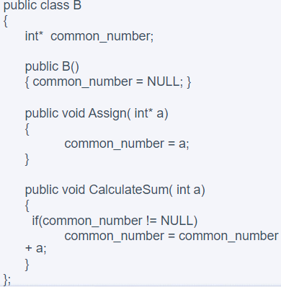
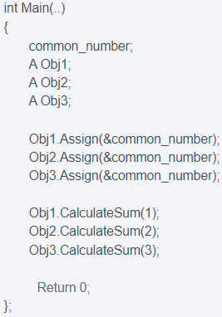
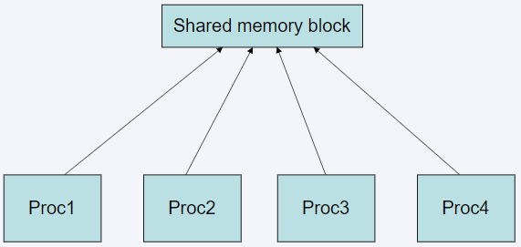
Teste de Componente (T2)
Que tipo de interface estamos falando?
Interface de memória compartilhada
Notes:
Muito comum em sistemas embarcados

Slide 22
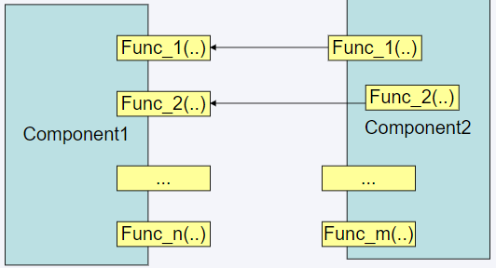
Teste de Componente (T2)
Que tipo de interface estamos falando?
Interface de procedimentos

Slide 23
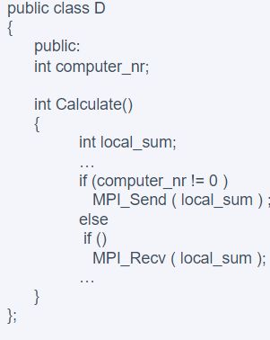
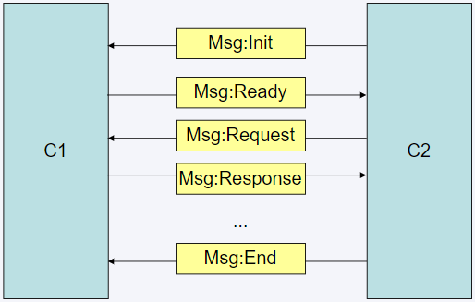
Teste de Componente (T2)
Que tipo de interface estamos falando?
Interface de troca de mensagens

Slide 24
Teste de Componente (T2)
Principais erros cometidos na chamada da interface
Erro de uso, chamada errada
Troca na ordem dos parâmetros
Erro de entendimento
Interpretação errônea da funcionalidade ou comportamento
Erro temporal
O componente consumidor e provedor operam em velocidades diferentes de forma que a informação é acessada é “out-of-date”

Slide 25
Teste de Componente (T2)
Guia para criação de testes de interface
Especifique testes de modo que os parâmetros da chamada estejam nos extremos dos seus limites
Sempre teste parâmetros do tipo ponteiro com ponteiros vazios
Especifique testes que não fazem sentido para ver o comportamento das interfaces
Use teste de stress em sistemas que utilizam interface para passagem de mensagens
Em sistemas de memória compartilhada, varie a ordem no qual os componentes são ativados

Slide 26
Teste de Sistema (T3)
Relacionado a integração de todos os componentes
Interação entre os componentes
Compatibilidade
Transferência de dados
Temporização
Integração com componentes de reuso
Pode envolver integração de componentes de desenvolvedores que nunca se viram ou interagiram

Slide 27
Teste de Sistema (T3)
Estratégias - Casos de Uso
Casos de uso podem ser utilizados como base
Identifica as interações com o sistema
Cada caso de uso envolve diversos componentes
Caso de uso força a interação entre eles
O diagrama de sequências associado com cada caso de uso documenta os componentes e interações que estão sendo testados

Slide 28
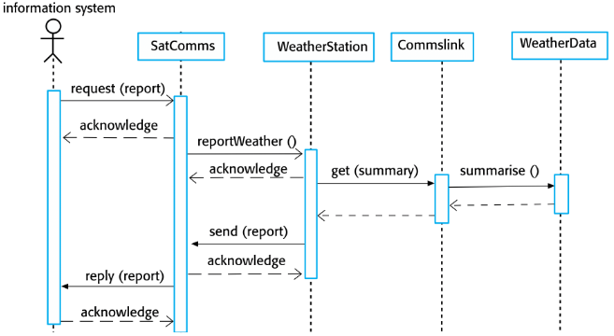
Teste de Sistema (T3)
Estratégias - Casos de Uso
Sequência de coleta de dados climáticos
Chegou?
faz sentido?

Slide 29
Teste de Sistema (T3)
Estratégias - Política de teste
Testar o sistema exaustivamente é impossível!
Deve-se definir políticas que especifiquem a cobertura dos testes
Exemplos:
Todas as funcionalidades do sistema que são acessadas através de menus devem ser testadas
Funções de menus que mudam o comportamento de acordo com contextos ou perfis devem ser testadas
Onde entrada do usuário é provida, todas as funções devem ser testadas com entradas corretas e incorretas

Slide 30
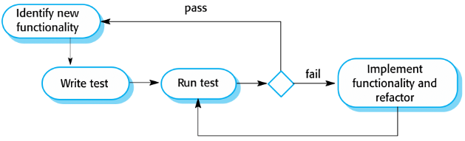
Desenvolvimento Orientado a Testes
Testes e implementação de código são intercalados
Testes são escritos antes do código e a tarefa é escrever um código que passe no teste
Refatore apenas se necessário
Deve ser simples
Rode este e todos os outros
Deve ser automático

Slide 31
Desenvolvimento Orientado a Testes
Benefícios
Cobertura do código
Todo seguimento escrito vai ter seu teste
Teste de regressão
Um conjunto de testes de regressão é incrementalmente criado
Debug simplificado
Quando um erro ocorre fica óbvio o culpado
Documentação do sistema
Os próprios testes são documentos do que o código deve fazer

Slide 32
Testes de Release
Teste fora do ambiente de desenvolvimento
Ambiente de produção
Geralmente black-box
Muito parecido com o teste de sistema, mas...
Testado por um time que não fez parte do desenvolvimento
Focar nos requerimentos
Satisfaz os requerimentos?
Cada requerimento deve ter um ou mais testes associados

Slide 33
Testes de Release
Exemplo (Mentcare System)
R1: se um paciente é alérgico a qualquer tipo de medicação em particular, então a prescrição desta medicação deve gera uma mensagem de alerta
R2: se o usuário decidir ignorar um alerta, ele deve ser obrigado a prover uma razão que descreva o motivo
Que TRs podem ser geradas?

Slide 34
Testes de Release
Exemplo (Mentcare System)
T₁R₁: configure o registro de um paciente com a informação de nenhuma alergia. Prescreve medicações para alergias que são conhecidas. Verifique se o sistema gera alguma alerta de aviso.
T₂R₁: Configure o registro de um paciente com a informação de uma alergia conhecida. Prescreva uma medicação que o paciente é alérgico e verifique se o alerta é gerado pelo sistema
T₃R₁: Configure o registro de um paciente com a informação de que ele tem alergia a duas ou mais drogas. Prescreva ambas as drogas separadamente e verifique se o alerta correto foi gerado para cada droga.
T₁R₂: Prescreva uma droga que gere um alerta e ignore este alerta. Verifique se o sistema requer que o usuário informe o motivo do alerta ter sido ignorado.

Slide 35
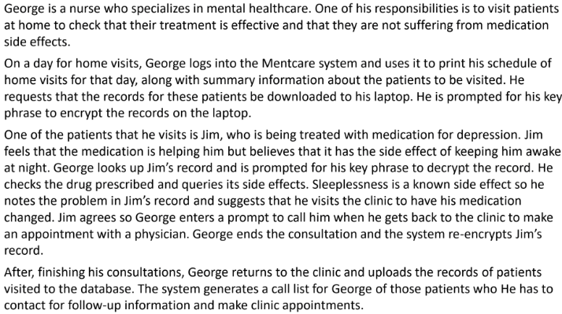
Testes de Release
Atividade

Slide 36
Testes de Release
Que características podem ser testadas neste cenário?
Autenticação por meio de login no sistema
Download e upload de registro de pacientes
Agendamentos de visitas
Criptografia e descriptografia de registros de pacientes no dispositivo móvel
Recuperação e modificação de registros
Links com a base de dados de drogas que mantém informações de efeitos colaterais
O sistema de call prompting

Slide 37
Testes de Performance
Parte dos testes de release podem envolver propriedades não funcionais, como performance e confiabilidade
Teste de performance envolve o planejamento de uma série de testes que vão aumentando a carga no sistema até a performance se tornar inaceitável
TESTES DE STRESS

Slide 38
Testes com usuários
Quem realiza cada teste?
Relembrando o esquema de testes
Teste de desenvolvimento
Teste de Release
Teste com Usuários
Alfa
Beta
Aceitabili-dade
Teste unitário
Teste de componente
Teste de sistema
(integração)

Slide 39
Testes com usuários
Relembrando o esquema de testes
Alfa
Usuário + testadores/desenvolvedores: local de desenvolvimento
Beta
Usuário + testadores/desenvolvedores: local de uso
Aceitabili-dade
Usuário : local de uso

Slide 40
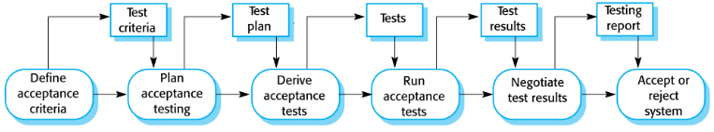
Testes com usuários
Processo de teste de aceitabilidade
Definir -> Planejar -> testar -> analisar

Slide 41
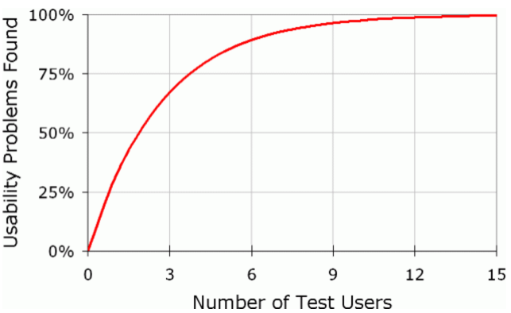
Testes com usuários
Teste de usabilidade - Setup
Ambiente:
Câmera 1: focada no rosto do usuário
Câmera 2: atrás, sobre o ombro, foco na iteração
Aplicativo Modae
# voluntários
5 (discutível)

Slide 42
Testes com usuários
Teste de usabilidade – Etapas
Etapa Inicial
Introduzir o experimento
Deixar claro que o usuário não está sendo avaliado
Validar o perfil do usuário
Etapa de tarefas
Tarefas pré-definidas
Roteiro ou instruções do que precisa ser observado
Conseguiu realizar a tarefa?
Em quanto tempo?
Quantidade de erros
Etapa final
Coleta de impressões gerais do usuário

